Slide 1
웹어셈블리
최진우

Slide 2
목차
웹어셈블리(WASM)란
코드준비 – Emscripten
실행방법 – WASM Api
핵심 컨셉
웹어셈블리를 사용하는 이유
웹어셈블리 사례

Slide 3
웹어셈블리(WASM)란
최신 웹 브라우저에서 실행할 수 있는 새로운 유형의 코드
C/C++, Rust 와 같이 Low Level 언어로 작성된 코드를 바이너리 형식으로 변환하여 사용할 수 있게 해주는 기술
W3C , 모질라, 마이크로소프트, 구글, 애플 등이 표준문서를 관리함
Notes:
C/C++, Rust 언어 등으로 작성된 코드를 바이너리 형식(low-level language) 으로 변환하여 사용할 수 있게 해주는 기술
W3C는 모질라, 마이크로소프트, 구글, 애플

Slide 4
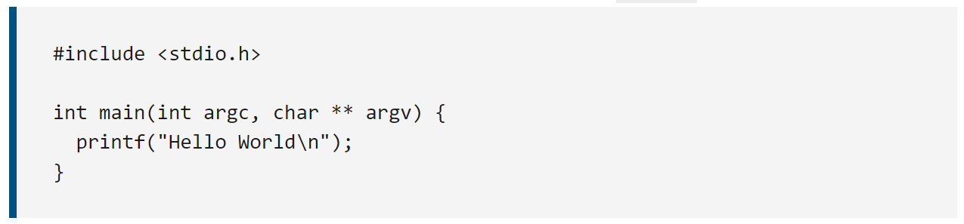
코드준비 – Emscripten (1)
Emscripten 환경 세팅
https://emscripten.org/docs/getting_started/downloads.html
사용할 C 코드 작성
Notes:
사용 방법은 Emscripten을 기반으로 설명드리겠습니다
Emscripten은 아래 링크에서 환경설정이 가능하고
우선 웹상에서 사용할 c / c++ 코드를 작성합니다

Slide 5
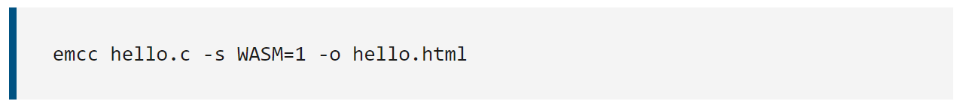
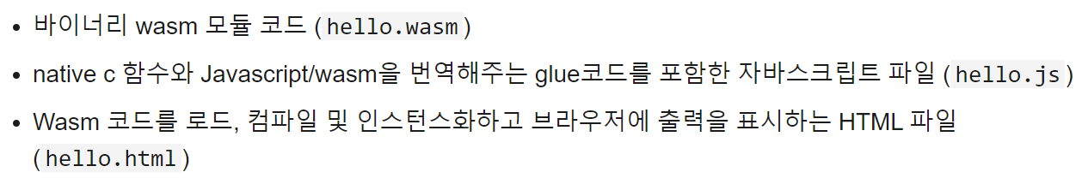
코드준비 – Emscripten (2)
Emscripten 컴파일러로 해당 c코드를 컴파일
컴파일 결과
Notes:
그다음 emscripten으로 컴파일을 하게되면
아래와같이 wasm 모듈 과 js파일, 그리고 html 파일 이 생성됩니다.

Slide 6
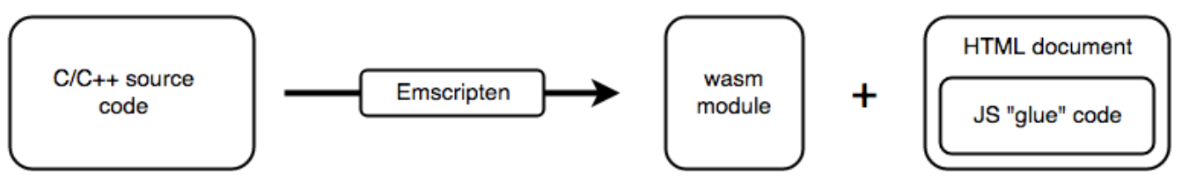
코드준비 – Emscripten (3)
//hello.js
C 코드에 Main 함수
+ 추가로 작성한 함수 ..1 (전역)
+ 추가로 작성한 함수 ..2 (전역)
//index.html
<script src = “..경로/hello.js”></script>
튜토리얼 참고
http://techtree.kr:8090/display/TEC/Emscripten+-+Tutorial
Notes:
이 절차는 엄청 간단하지만
c언어로 작성된 코드를 Emscripten을 통해 웹어셈블리로 모듈화합니다
그러면 HTML파일과 JS파일 그다음 웹어셈블리 파일이 생성되고 사용할 수 있게됩니다.
.HTML 파일같은 경우에는 경로를 설정하여 바로 사용 가능하고
.js 파일은 그림과 같이 HTML 파일 혹은 JSP파일 내에 자바스크립트로 import 할 수 있습니다.

Slide 7
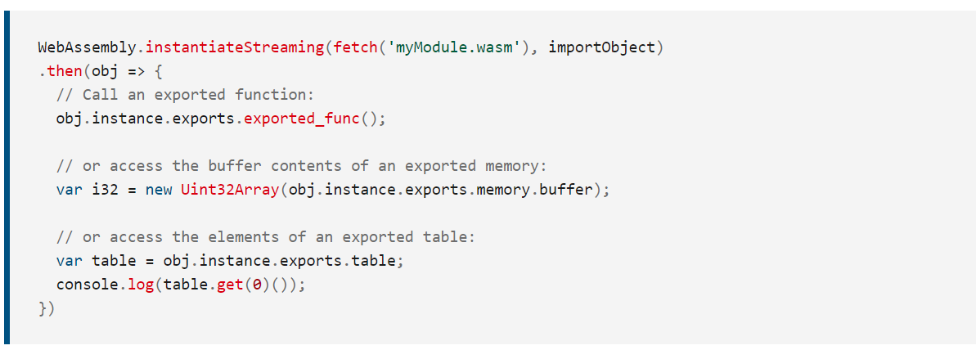
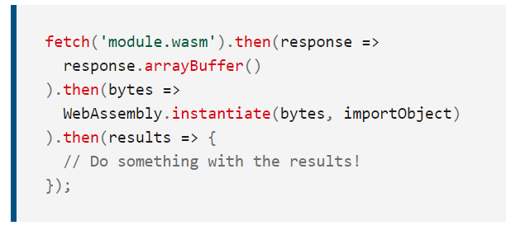
실행방법 – WASM Api
WebAssembly Api, Web Api를 사용
wasm 모듈의 함수, 버퍼, 테이블 호출 및 접근
Notes:
아래 예시는 자바스크립트에서 웹어셈블리 모듈을 실행하기위한 코드입니다.
우선 웹어셈블리 api 의 instantiateStreaming 을 쓰고 web api 의 fetch를 사용합니다.
간단하게 c파일을 wasm파일로 변환 후 c파일에서 작성한 외부함수를 호출하거나 메모리를 버퍼로 지정하여 관리하거나
포인터 테이블을 관리 할 수 잇습니다.

Slide 8
핵심 컨셉
모듈
실행 가능한 컴퓨터 코드로 브라우저에서 컴파일된 WASM 바이너리
인스턴스
모듈과 그 모듈이 사용하는 모든 상태의 쌍입니다. 모듈의 상태로는 메모리, 테이블, 임포트된 값의 집합이 있음
메모리
웹 어셈블리의 저수준 메모리 접근 명령어에 의해 읽고 쓰여지는 바이트들의 선형 배열인, 사이즈 조절이 가능한 어레이버퍼(ArrayBuffer)
테이블
(안전성이나 이식성 등을 위한) 날(raw) 바이트로 메모리에 저장될 수 없는 (예를 들면 함수를 가리키는) 레퍼런스의, 사이즈 조절 가능한 형식 지정된 배열
Notes:
위에서 나온 핵심 컨셉은 총 4가지입니다.
우선 모듈은 ~
쉽게 말하면 실제로 자바스크립트 위에서 실행할 wasm 모듈이라고 보면 됩니다.
인스턴스는 ~
즉 모듈을 wasm api 의 인스턴스화 시켜서 객체로 만들어 사용한다는것
메모리는 웹어셈블리 객체의 메모리를 사용자가 직접 조절하고 관리할 수 있다는 내용
테이블은 함수나 변수의 포인터 즉 주소값을 테이블 형식으로 관리할 수 있다는 내용

Slide 9
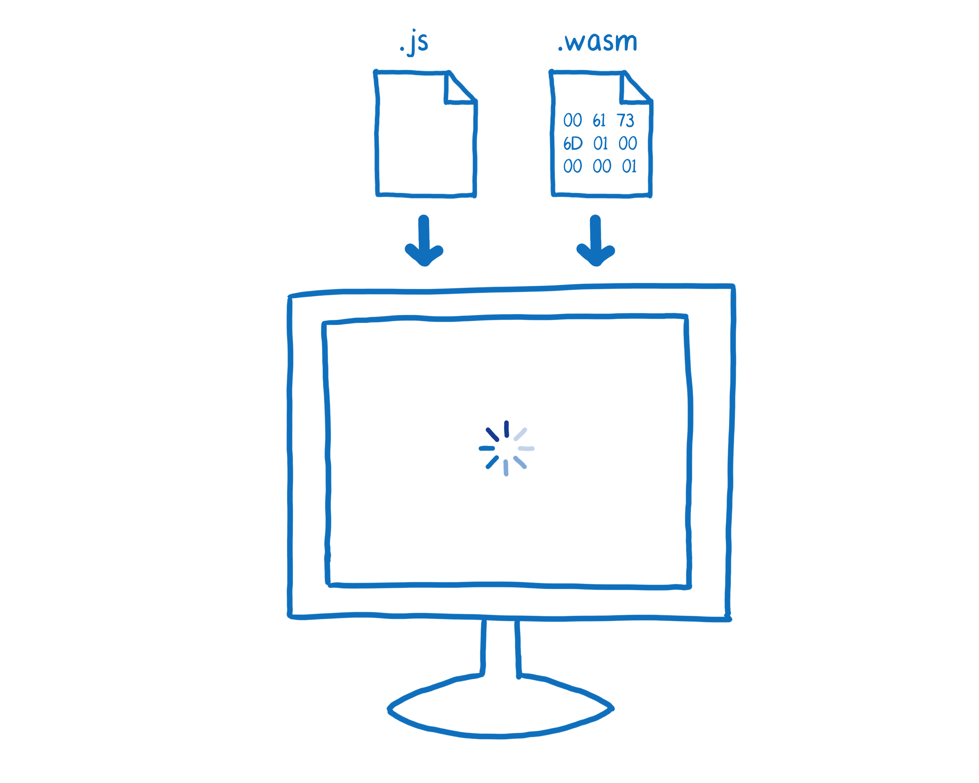
Notes:
쉽게 말하면 wasm 코드를 사용하려면 해당 파일을 브라우저에 로딩 시켜야겠죠
먼저 .js 파일을 로딩하면, 자바스크립트 코드들이 로딩이 됩니다.
그다음 실행 시킬 바이트 형식의 wasm 파일을 가져옵니다.

Slide 10
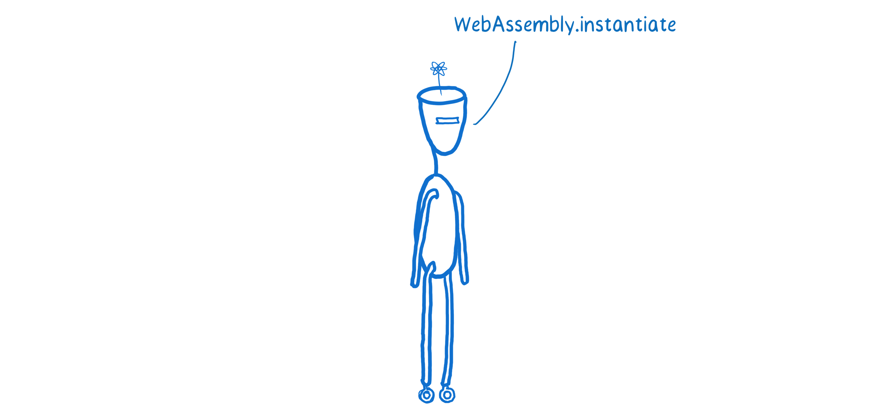
Notes:
그다음은 wasm 모듈을 인스턴스화 해서 객체를 생성해야하는데
그역할을 하는게 webAssembly.instantiate 입니다.

Slide 11
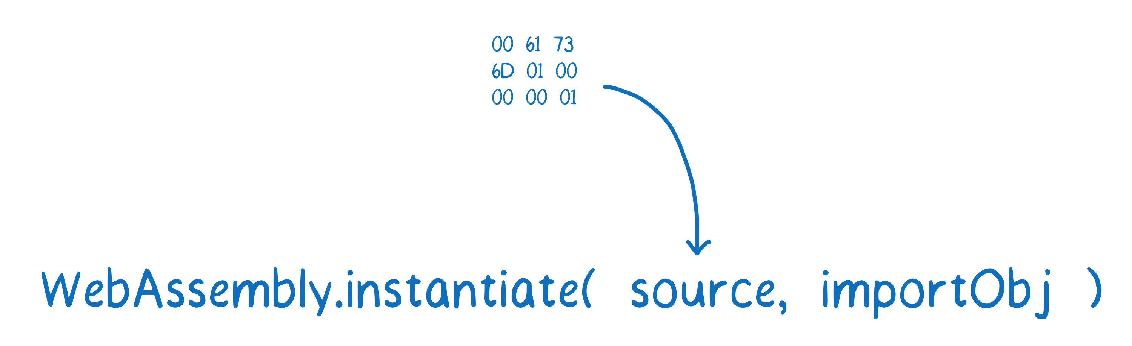
Notes:
먼저 WebAssembly.instantiate 로 넘겨주는 것은 .wasm 파일로부터 얻은 바이너리 코드입니다. 즉 모듈의 코드죠
그래서 WASM파일을 바이너리를 버퍼로 추출한 이후, WebAssembly.instantiate 메서드를 호출하는것입니다.
자바스크립트 엔진은 웹어셈블리 모듈의 코드를 코드가 실행될 기계에 특정한 바이트 코드로 컴파일 합니다.

Slide 12
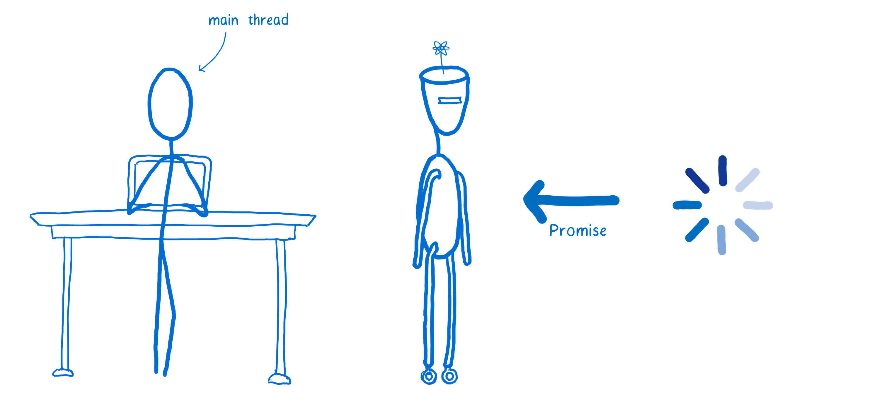
Notes:
하지만 이 작업이 메인 스레드에서 일어나지 않습니다.
자바스크립트 메인 스레드는 DOM, 브라우저 내의 레이아웃 등을 생성할 때 사용됨.
그래서 메인 스레드가 멈추면 모든 화면이 멈춰버리기 때문에, WebAssembly.instantiate 메서드는 프라미스를 반환합니다
이는 메인 스레드가 다른 작업을 수행할 수 있도록 해줍니다.
웹어셈블리 모듈의 컴파일이 끝난다면 프라미스를 통하여 이를 메인 스레드에게 알려주기 때문에,
메인 스레드는 언제 컴파일이 끝났는지를 알 수 있습니다.
여기서 프라미스는 웸어셈블리 모듈의 객체 값을 반환합니다.

Slide 13
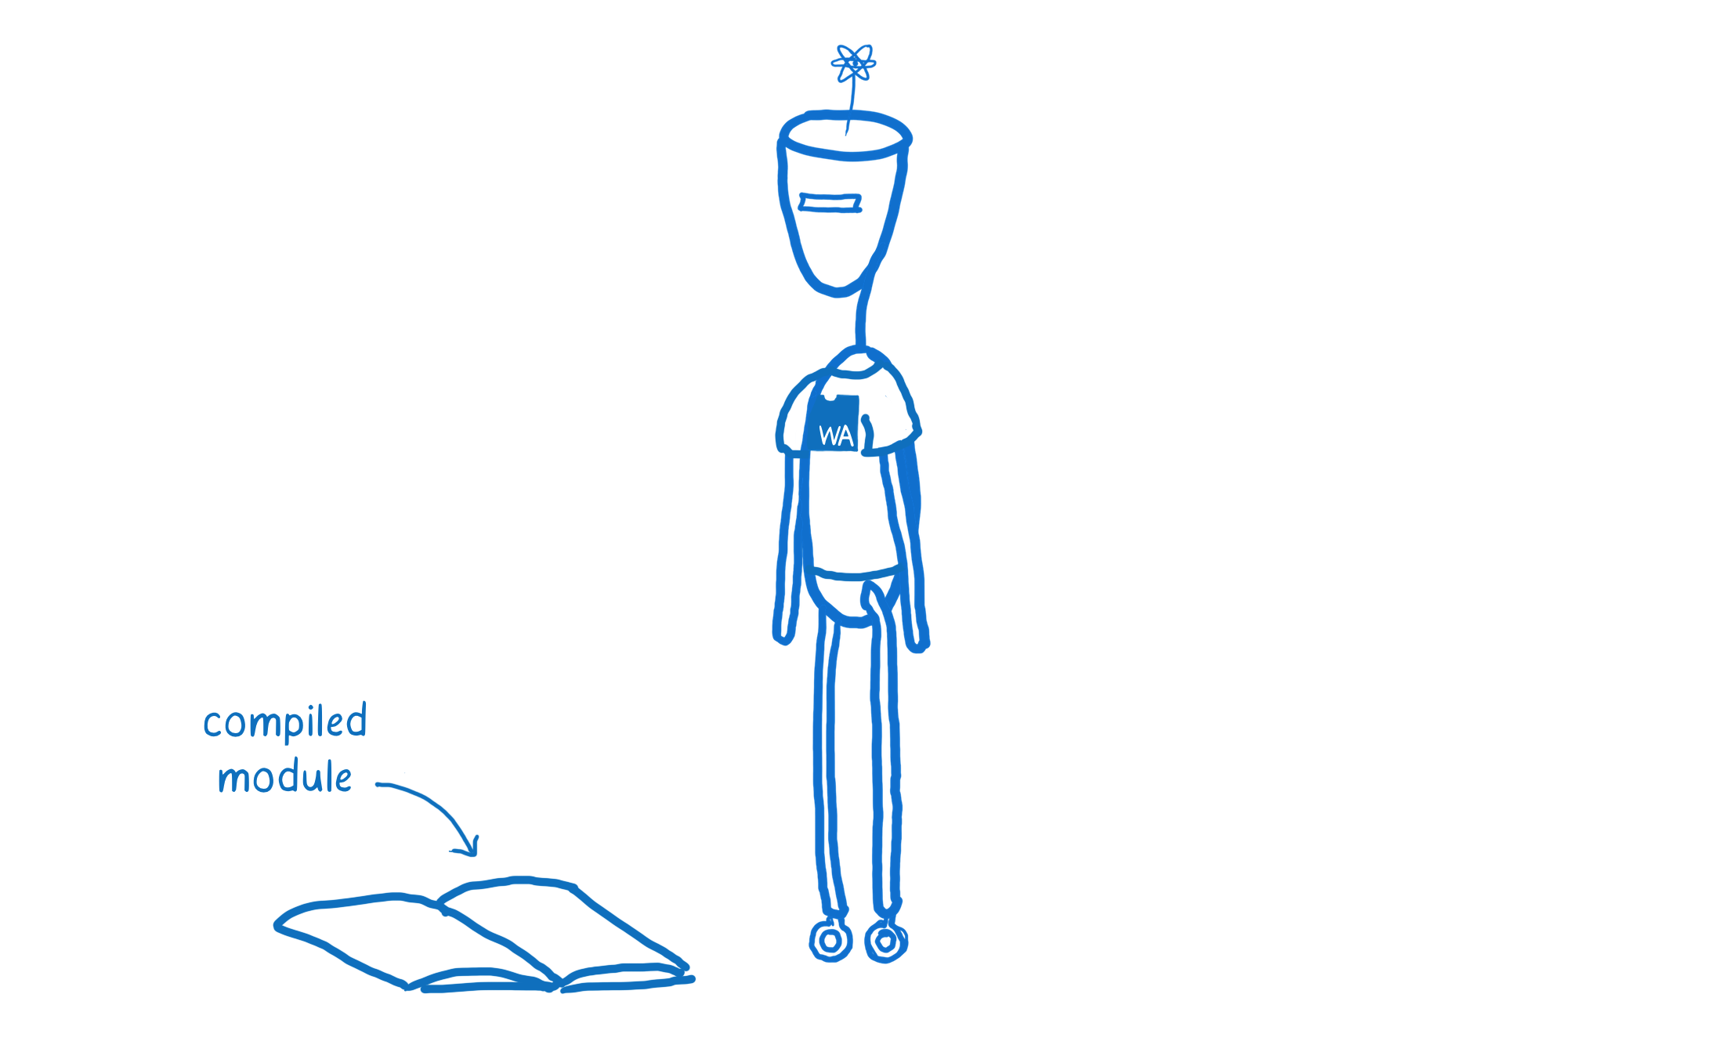
Notes:
하지만 컴파일 된 모듈이 실제 객체를 생성하는데에 필요한 유일한 것은 아닙니다.
이 그림에서 모듈은 설명서로 표현하고 있고 객체는 설명서를 읽고 무언가를 할 수 있는 기계로 표현햇습니다.
이 객체라는 기계는 어떠한 것을 만들기 위해서, 설명서 뿐 아니라 재료들이 또한 필요합니다.
실제로 동작할 무언가가 있어야 합니다.

Slide 14
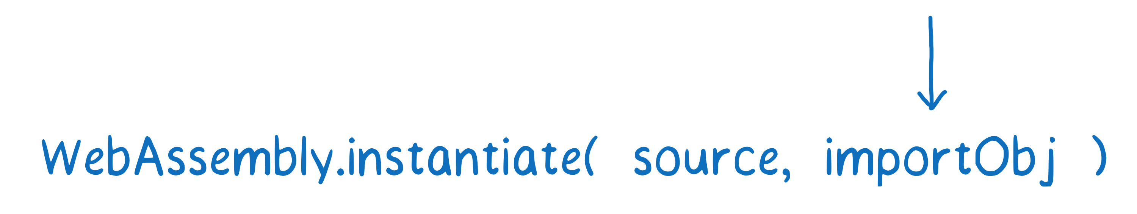
Notes:
그것이 import 오브젝트입니다.
실제로 동작에 필요한 재료 역할을 하는 부분이 WebAssembly.instantiate 메서드의 두 번째 파라미터에 넘겨집니다.

Slide 15
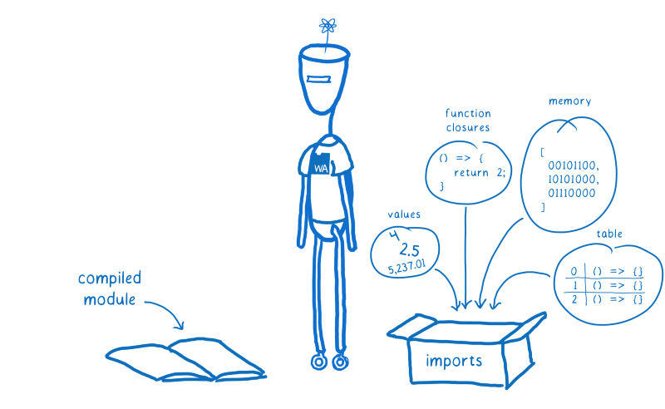
Notes:
그래서 당신이 모듈을 초기화시킬 때에(WebAssembly.instantiate),
각각의 모듈에 필요한 imports 를 포함하고 있는 imports 객체를 파라미터로 넘겨줍니다.
각각의 import는 다음의 네 종류의 imports 중 하나일 것입니다.
values (값) : 현재 FLOAT, INT 형만 사용
function closures (클로저 함수) : imports 로 클로저 함수를 제공할 수도 있습니다. 즉 웹어셈블리의 함수나 자바스크립트 함수를 호출할 수 있음
Memory (메모리) : WASM의 메모리를 직접 관리 할 수 있음
tables (테이블) : 포인터 테이블을 직접 관리 할 수 있음

Slide 16
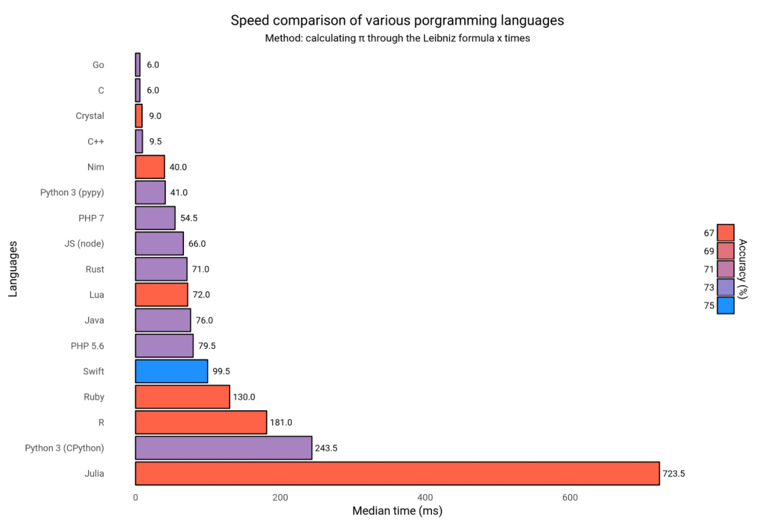
웹어셈블리를 사용하는 이유(1)
이전의 웹 VM은 JS 만
불러와서 사용함
3D게임, 가상/증강현실
영상처리, 비디오 편집
등 네이티브 성능이 필요한
사례가 생김
파이 값에 대한
라이프니츠 공식
구현 코드의 속도비교
Notes:
이전의 웹 가상머신은 javascript 만을 불러와서 사용했지만
점점 ..
이러한 흐름에 알맞은 기술이 바로 Wasm 입니다.
오른쪽 그림은 파이 값에 대한 라이프니츠 공식 구현 코드의 속도비교
https://d2.naver.com/helloworld/8257914

Slide 17
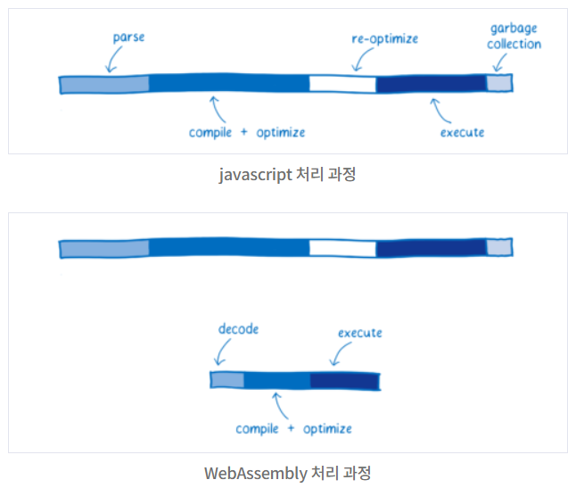
웹어셈블리를 사용하는 이유(2)
구문-해석 (parse-decode)
컴파일 및 최적화 (compile + optimize)
재 최적화 (re-optimize) 유무
실행(execute) 속도 차이
가비지 컬렉션 유무
Notes:
구문 해석 (parse – decode) : js 파일이 브라우저에 전달되면, 추상 구문 트리 ( AST : Abstract Syntax Tree )로 변환이 되어야 합니다.
AST는 각 엔진마다 다르지만 바이트 코드 형태로 변환이 됩니다.
반면, wasm 파일은 이미 바이트 코드 형태이기 때문에, 변환 과정이 필요 없이 해석(decode)만 하여 검증 과정만 거치면 됩니다.
컴파일 및 최적화 (compile + optimize) : js는 각 브라우저마다 다르지만 컴파일 과정을 거칩니다.
기본 컴파일러나, JIT (Just-in-time) 컴파일러를 사용하는 방식입니다.
해당 과정은 여러 요인이 있지만 WASM은 LLVM 컴파일러를 사용하여 이미 많은 최적화가 진행된 상태입니다.
따라서 js에 비해 최적화 과정이 적어지게 됩니다.
재 최적화 (re-optimize) : 재 최적화는 js에서만 일어나는 과정입니다. 이는 JIT 컴파일러를 사용하는 과정에서 간혹 여러 이유로 인해 기존 최적화를 버리고 다시 최적화를 하는 과정입니다. WASM은 명시적인 타입 같은 이유로, 컴파일러에서 데이터를 수집, 타입 추론과 같은 과정이 필요 없습니다.
실행 (execute) : js가 빠르게 실행되기 위해서는 JIT를 자세히 알아야 합니다. 하지만 이는 실제로 알기도 어렵고, 모든 브라우저에서 동일하게 적용되지는 않습니다.
반면 WASM은 이를 위한 노력이 필요 없습니다. 이미 최적화가 많이 진행되었기 때문이죠. 이는 js가 프로그래머를 위해 작성된 언어라면, wasm는 컴파일러를 위해 작성되었습니다.
결과적으로 더 이상적인 명령어 셋(instruction set)을 제공하여 10% ~ 800%의 성능 차이를 가져옵니다.
가비지 컬렉션 (GC : garbage collection) : 아직까지 WASM에서는 GC를 제공하지 않습니다. C, C++처럼 메모리를 수동으로 관리하는 것이 어렵지만, 안정적인 성능을 제공할 수는 있습니다.

Slide 18

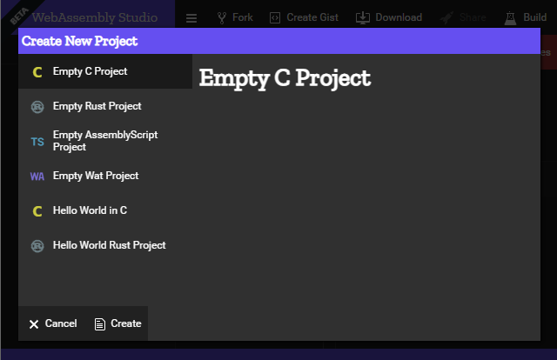


웹 어셈블리 사례
Notes:
Blazor는 개발자가 C # 및 HTML을 사용하여 웹 앱을 만들 수 있도록 하는 무료 오픈 소스 웹 프레임 워크입니다. Microsoft에서 개발했음
오토 캐드 또한 웹버전을 웹 어셈블리 기반으로 만들어서 서비스중임
그리고 어셈블리 스튜디오는 웹 에서 웹 어셈블리를 개발 할 수 있는 통합개발 환경입니다.
그리고 WASI는 Mozilla는 브라우저 밖에서 WebAssembly를 실행할 수 있게 하는 WASI를 발표
WebAssembly는 물리적(physical) 장치가 아닌 개념적(conceptual) 장치를 대상으로 하는 어셈블리 언어이기 때문에 다양한 운영체제와 환경에서 실행될 수 있는 조건을 이미 갖추고 있다.
서로 다른 운영체제의 시스템 인터페이스를 알지 못하더라도 WebAssembly가 서로 다른 운영체제와 대화할 수 있다.
라는 컨셉의 인터페이스

Slide 19
보안 문서
Notes:
Ou089

